Slide 1

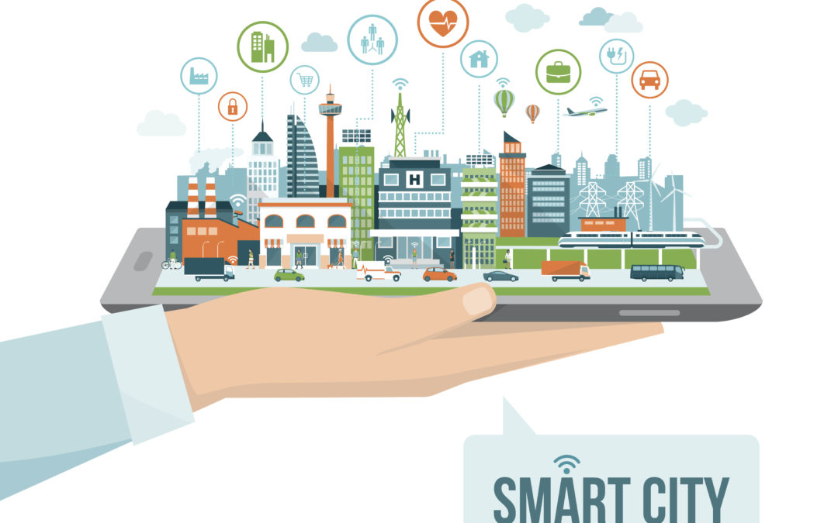
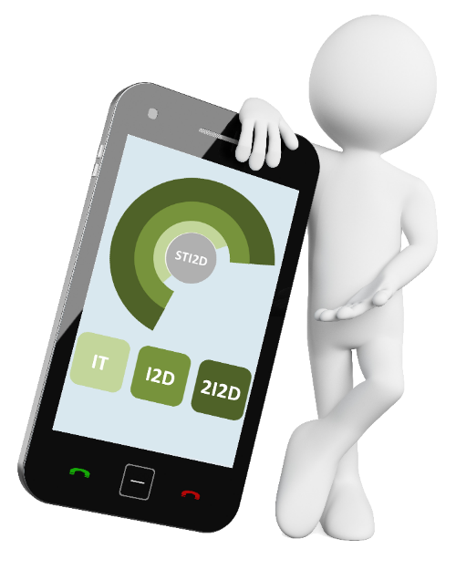
Ressources pédagogiques, études expérimentales de solutions constructives
de transmission de l’information en 2I2D
Nathalie Calas-Cadeville, professeur au lycée Jean Favard à Guéret, académie de Limoges

Slide 2


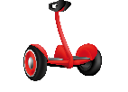
Séquence proposée en début de terminale en 2I2D.
Terminale
Ingénierie, Innovation et Développement Durable (2I2D) – 12h
Terminale
générique
structurale
2I2D
2I2D
2I2D
Tr1
Tr2
Tr3
I2D
M
I2D
Conduite de projet
PC
Produit
génétique et générale
Problématique :
Comment les objets connectés permettent de réduire la consommation d’énergie d’une ville, d’un bâtiment industriel, d’une habitation ?

Slide 3
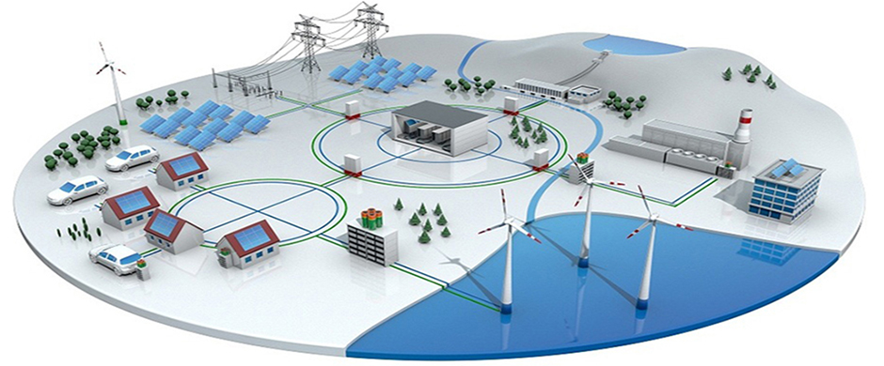
Source EY
La révolution numérique des objets connectés et le secteur de l’énergie
« L’Internet des objets a un potentiel de création de valeur pour le système électrique en contribuant à répondre à l’un de ses principaux enjeux : celui d’adapter la production à la consommation d’énergie. »

Slide 4
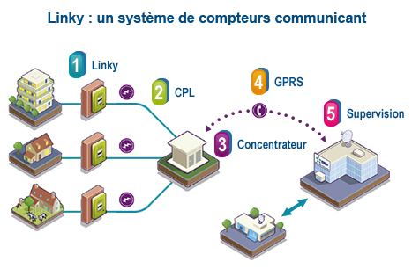
La révolution numérique des objets connectés et le secteur de l’énergie
« En rendant visibles la consommation et le coût de l’énergie en temps réel, les objets connectés permettraient de mieux synchroniser la production et la consommation. »
Source EY
« Sur le plan de la consommation, le consommateur qui devient « consomm’acteur » engagera les acteurs du secteur à une plus grande créativité commerciale, via des offres qui s’adaptent aux usages spécifiques, et une relation client transformée et numérisée. »

Slide 5

Les questionnements clés spécifiques au marché de l’Internet des objets.
Quelles technologies pour quelles communications ?
Quelles applications pour quels usages ?
Quelles mutations pour quel type d’organisation ?
Quelles relations entre les acteurs ?
Quel modèle de gouvernance des données ?
Quelles garanties pour la confidentialité des données et face aux risques de cyberattaques ?
Quelle connectivité sur quels réseaux ?

Slide 6
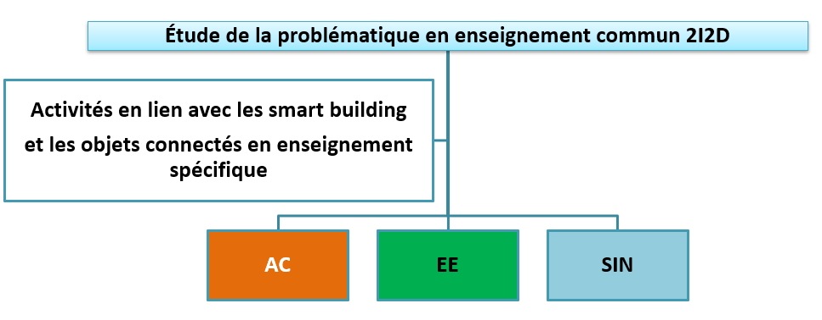
Prérequis :
Les élèves auront vu en classe de première, en I2D, la séquence « Réseaux Intelligents ».
Ils auront pu faire émerger la problématique :
« Comment rendre autonome en énergie ces réseaux de capteurs ? »

Slide 7
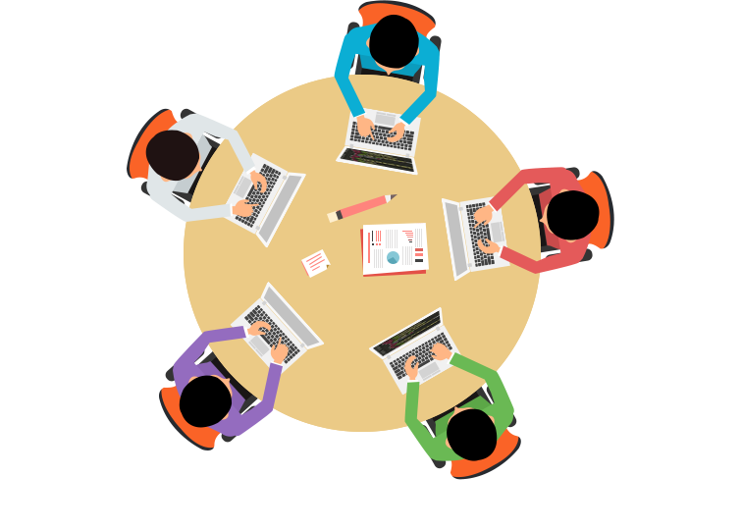
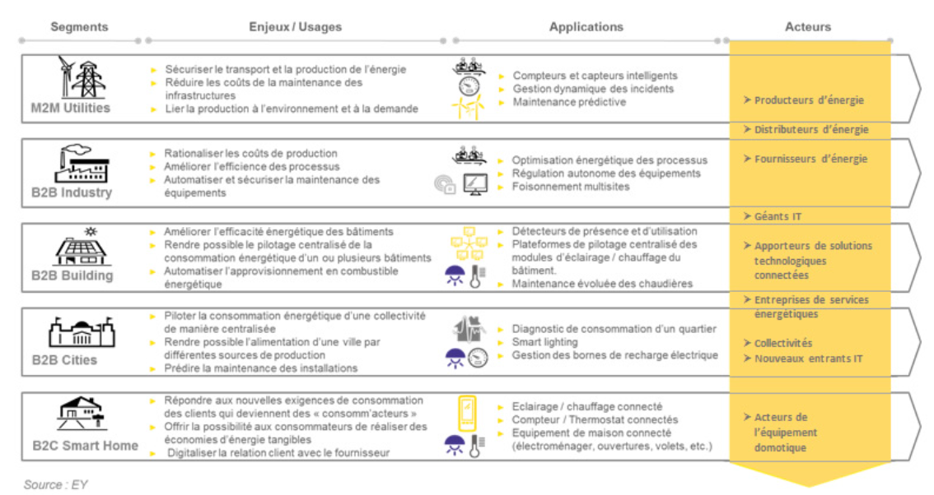
Activité en enseignement 2I2D commun
Durée 1H :
Une activité en îlot de 4 ou 5 élèves :
Chaque îlot découvre un segment M2M, B2B industry, B2B building…

Slide 8



Activité en enseignement 2I2D commun
Des documents ressources au format numérique sont disponibles ainsi que l’accès à l’Internet pour les recherches
Une trame de diaporama est remise à chaque îlot qui devra le compléter afin de préparer une présentation orale de 5 à 10 minutes maximum.
Durée 50 minutes :
Restitution orale des travaux de chaque îlot (environ 10 minutes)
Synthèse :
La séance suivante l’enseignant propose de construire une carte mentale regroupant les différents segments, les enjeux, les applications et les acteurs.

Slide 9


Transmission de l'information par la mise en œuvre d'objets connectés - IoT
Approfondissement en enseignement spécifique
SIN
Terminale STI2D
Enseignement spécifique SIN
Information
Acquisition
Traitement
Cadre de sommaire
RENFORCÉ
Généralités sur les objets connectés.
Activités proposées dans le module numérique
Transmission

Slide 10
Enseignement spécifique
SIN
Systèmes d’Information et Numérique
Explore la façon dont le traitement numérique de l’information permet le pilotage et l’optimisation de l’usage des produits, notamment de leur performance environnementale.
Il apporte les compétences nécessaires pour appréhender le choix de solutions constructives associées à la création logicielle à
forte valeur ajoutée de produits communicants.

Slide 11
Le programme des connaissances associées
Connaissances
Principes de conception des produits et développement durable
Approche fonctionnelle et structurelle des produits
Approche des flux MEI, chaîne de puissance, application logicielle
Approche comportementale des produits
Paramétrage et traitement des résultats, concept de mouvement
Eco-conception des produits
Accentuation de la représentation numérique, réseaux intelligents
Solutions constructives
Études approfondies en terminale par enseignement spécifique et allègement en enseignement commun
Prototypage et expérimentations

Slide 12

Choix pédagogiques :
proposer la résolution d'un problème technique conduisant à mobiliser des solutions constructives relevant du programme, en s'appuyant sur la démarche STEM ;
mobiliser un module numérique de formation.

Slide 13
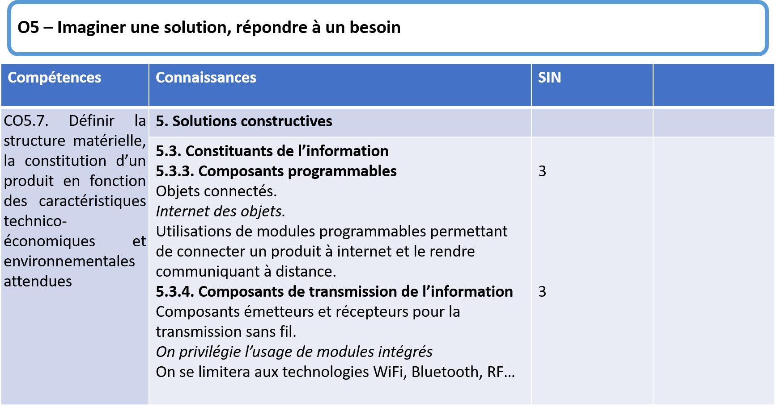

Slide 14
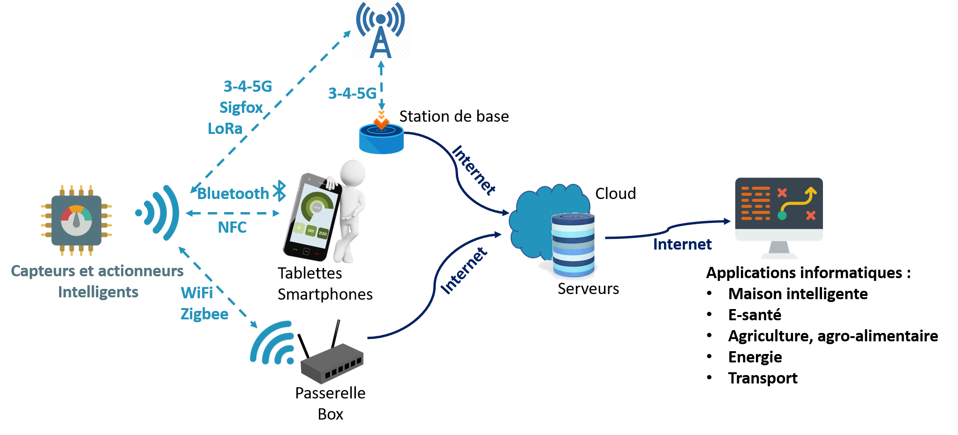
Transmission de l'information - Objets connectés IoT
l'Internet des objets connectés (IoT) est basé sur les échanges d'informations et de données provenant d'objets du monde réel avec le réseau Internet.
L’IoT regroupe à la fois :
les systèmes embarqués fonctionnant en temps réel (embedded systems)
et le stockage de données dans le Cloud.

Slide 15
Définition par l’Union internationale des télécommunications :
Présentation générale de l'Internet des objets (ITU-T Y.2060), juin 2012,
§ 3.2.2 Définition internationale (par l'Union internationale des télécommunications)
Cette recommandation définit l'Internet des objets comme
« une infrastructure mondiale pour la société de l'information, qui permet de disposer de services évolués en interconnectant des objets (physiques ou virtuels) grâce aux technologies de l'information et de la communication interopérables existantes ou en évolution. »

Slide 16
Domaines applicatifs de l'IoT :
Ville intelligente : circulation routière intelligente , transports intelligents, collecte des déchets, cartographies diverses (bruit, énergie, etc.)
Environnements intelligents : prédiction des séismes, détection d'incendies, qualité de l'air, etc.
Sécurité et gestion des urgences : radiations, attentats, explosions.
Logistique : aller plus loin que les approches actuelles.
Contrôle industriel : mesure, pronostic et prédiction des pannes, dépannage à distance.
Santé : suivi des paramètres biologiques à distance.
Agriculture intelligente, domotique, applications ludiques etc.

Slide 17
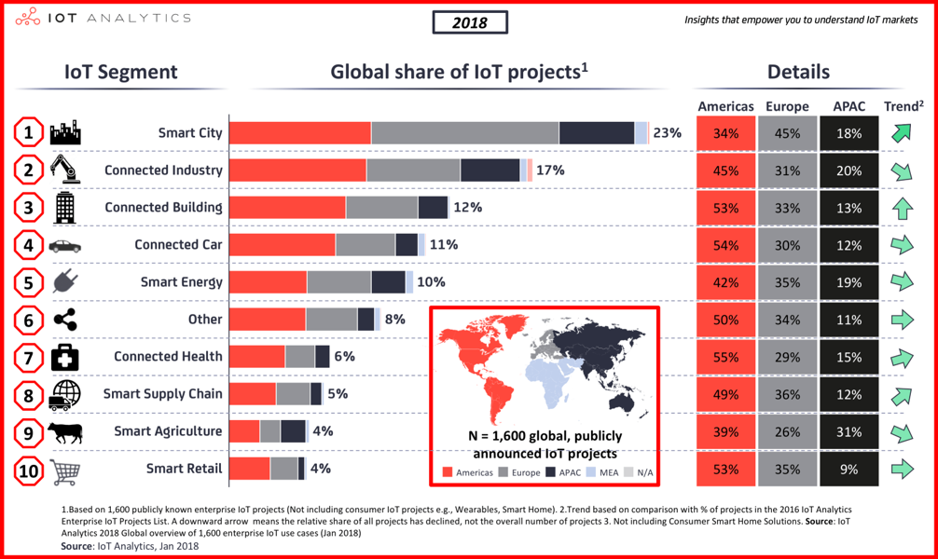
Domaines applicatifs de l'IoT :

Slide 18
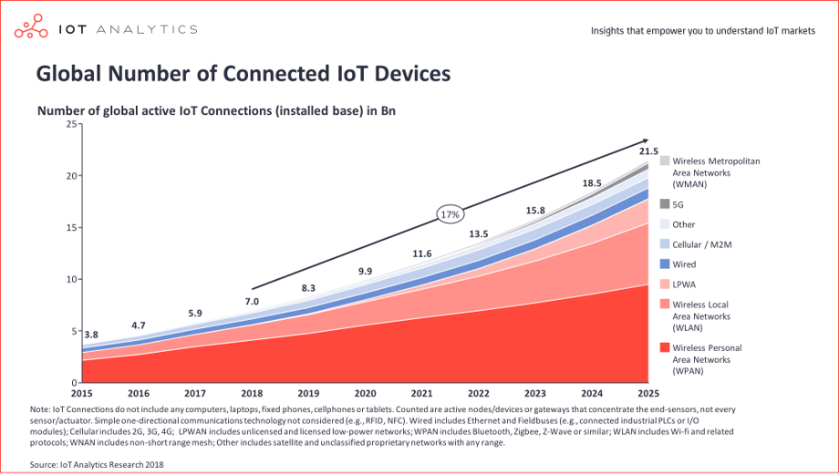
Évolution des modes de transmission :
Low-power Networks

Slide 19
Le cadre :
La loi du 17 août 2015 relative à la transition énergétique pour la croissance verte (LTECV), la 21e conférence des parties ou Conférence de Paris de 2015 (COP 21), le déploiement du compteur évolué sont autant de signaux pour basculer vers un secteur de l'énergie décarbonée, décentralisée et digitalisée.

Slide 20
La réglementation :
Le règlement européen du 27 avril 2016 relatif à la protection des personnes physiques à l'égard du traitement des données à caractère personnel et à la libre circulation de ces données ;
les lois du 28 décembre 2015 relative à la gratuité et aux modalités de la réutilisation des informations du secteur public (dite loi Valter) et du 7 août 2015 portant la nouvelle organisation territoriale de la République (NOTRe) pour la gratuité et l'ouverture des données ;
la loi du 7 octobre 2016 pour une République numérique, qui établit un cadre sur la protection des données privées et l'ouverture par défaut des données dans les contrats de Délégation de Service Public à destination des Collectivités, pour « une meilleure information des citoyens et une transparence accrue » ;
la loi du 17 août 2015 relative à la transition énergétique pour la croissance verte (LTECV) qui, au-delà des grands objectifs du texte, prévoit la mise à disposition aux collectivités et consommateurs finaux de certaines données de consommation par les gestionnaires de réseaux, pour favoriser la compréhension de la consommation et les économies d'énergie associées.

Slide 21
Quel réseau pour quelle application ?
 | Courte portée |  |  | Moyenne portée |  |  | Longue portée
Technologie | NFC | Bluetooth | Zigbee | Z-Wave | Wi-Fi | BLE | SigFox | LoRa
Portée moyenne (en intérieur) | <10 cm | 10 m | 10 m | 50 m | 50 m | 50 m | >2 km | >2 km
Débit (Mbits/s) | 1.10⁻³ | 1.10⁻³ | 1.10⁻² | 1.10⁻² | 1.10² | 1.10⁻³ | 1.10⁻³ | 1.10⁻³
Autonomie | Mois | Jours | Années | Années | Jours | Mois | Années | Années
Fréquence | 2,4 GHz | 2,4 GHz | 2,4 GHz 868 MHz | 868 MHz | 2,4 GHz 5 GHz | 2,4 GHz | 868 MHz | 868 MHz
Usages | Téléphonie Cartes de paiement | Périphériques informatiques et multimédia | Domotique |  | Navigation Internet Transferts conséquents de données | Périphériques informatiques et multimédia | Prévention d’incidents Collecte de données Gestion de réseaux

Slide 22
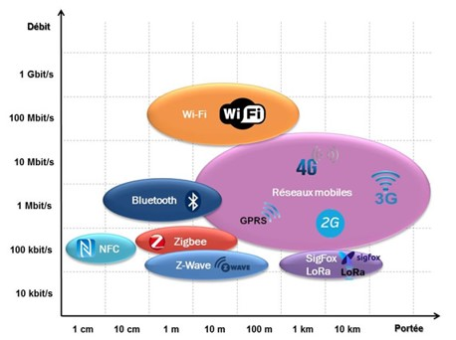
Les débits selon les réseaux :

Slide 23
Une norme Wi-Fi est dédiée aux objets connectés :
le Wi-Fi HaLow (sa normalisation porte le nom d'IEEE 802.11ah).
Les enjeux :
Portée
Densité
Gestion de l'énergie
Réutilisation des infrastructures déjà en place

Slide 24
Extraits de l’article intitulé « L'autonomie des objets connectés » de Laurent REMONT, Technology and Product strategy VP de STMicroelectronics :
« La manière même de penser le système, réduit ou allonge l'autonomie de l'objet connecté.
Il faut penser très clairement à l'architecture et à son fonctionnement de bout en bout, à la captation d'information, au traitement de la donnée, à la périodicité de ces traitements, aux retours visuels, sonores ou autre, etc.
Il s'agit par exemple de se demander si les données sont exploitées localement ou dans le cloud et il n'est pas dit que le calcul local sera plus énergivore que la transmission des données des capteurs.
Les cycles de fonctionnement sont primordiaux. Il est facile de se laisser aller à la vitesse et de souhaiter récupérer les données des capteurs toutes les minutes pour avoir du pseudo temps réel. »
L’article complet est disponible en suivant ce lien :
https://www.ekino.com/articles/lautonomie-des-objets-connectes

Slide 25
L'autonomie des objets connectés dépend aussi :
Voir la suite de l’article dans le module numérique fourni.
Le choix du hardware
L'environnement en tant que source d'énergie
De la possibilité que l'information puisse créer l'énergie
comme avec les interrupteurs de type piezo-électriques.

Slide 26
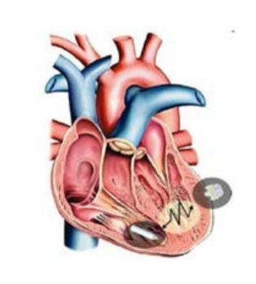
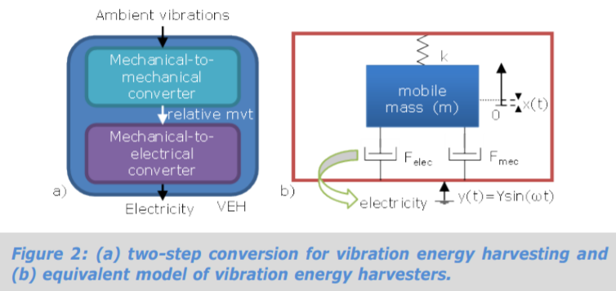
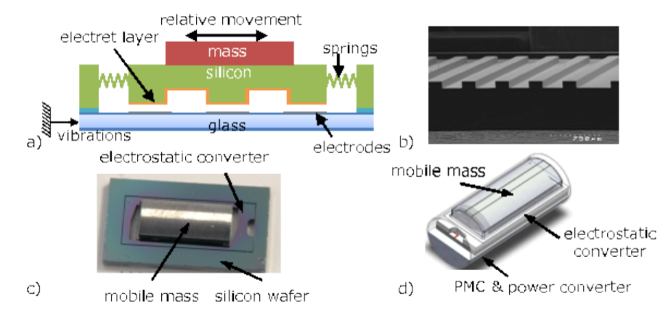
extrait de l’article « Heartbeat-Powered Pacemakers » paru dans le rapport « Annual Research Report Systems and solutions integration 2012 » du CEA LETI
Auteurs : J.J. Chaillout, S. Boisseau, G. Despesse, J.S. Danel (CEA-LETI/DCOS)
L’information crée l’énergie : exemple du pacemaker autonome
Heartbeat-Powered Pacemakers
Structure de récupération d’énergie utilisant les mouvements du cœur et permettant de fabriquer des pacemakers autonomes. La structure visée est capacitive à électrets, mesure 18mm/9mm/3mm, a une fréquence de résonance de 20Hz et récupère 40µW après l’électronique de conversion.

Slide 27
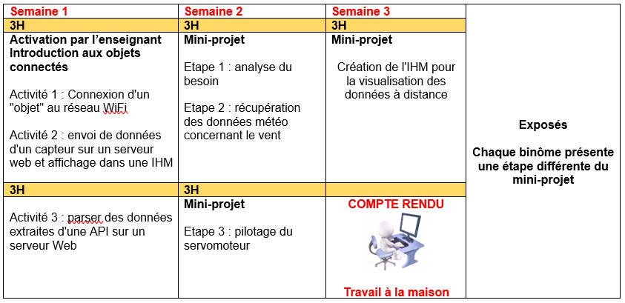
Planning des activités
Le module numérique de formation propose des activités illustrant la transmission de l'information par les objets connectés .

Slide 28
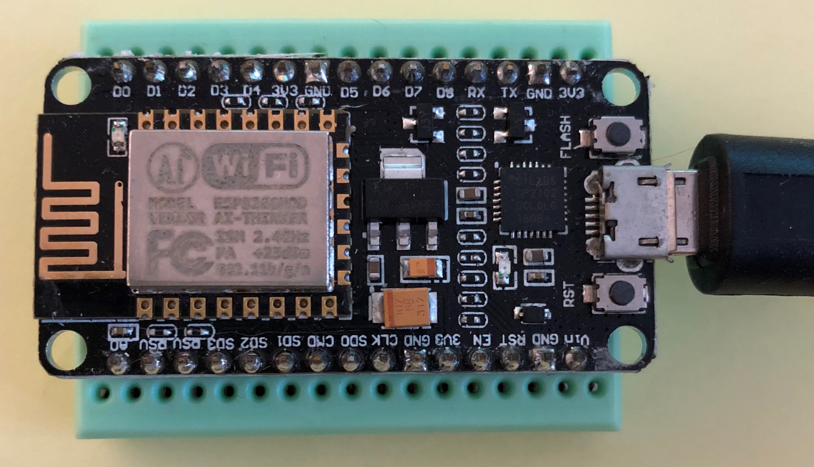
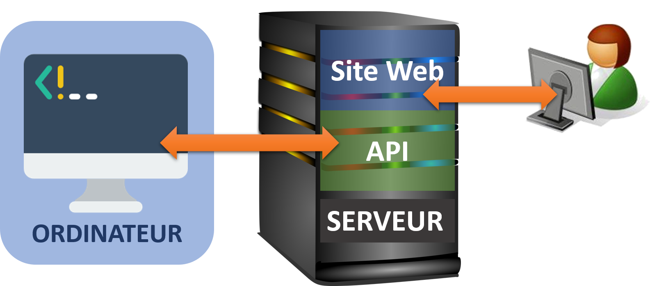
Démarche : Etude de solutions constructives
Mise en œuvre de modules ESP (Société Espressif) programmables dans l’IDE Arduino et permettant notamment une connectivité Wi-Fi.
Les activités guidées :
configurer la connexion Wi-Fi ;
mettre en œuvre des requêtes HTTP pour :
  Envoyer des données acquises par un capteur sur un serveur web ;
  Lire des données sur des serveurs web dans des API, pour les communiquer ou les exploiter ;
réaliser l’extraction de données* au format JSON ;
exploiter les données d’un serveur Web dans un Dashboard en ligne.
Une activité de type projet : résolution du problème technique proposé par la mise en œuvre des connaissances et compétences développées tout au long des activités guidées.
*L’extraction de données est aussi appelée : parsing

Slide 29

Extrait des ressources dans le module numérique :
Une API est un outil qui rend les données d'un site web "utilisables" par un ordinateur "client". Grâce à elle, un client peut voir et modifier des données, exactement comme une personne peut charger des pages et soumettre un formulaire.
API :
JSON :
On dispose aussi de deux types structures :
les listes de paires qui se composent de deux champs :
  le mot clé qui est une chaîne de caractères
    les clés représentent un attribut de l'objet que l'on décrit
  une valeur qui peut être n'importe quoi.
    Par exemple, voici le json d'un élève de STI2D :
    { "Identifiant_de_la_classe": 604, "Spécialité_1": "IT", "Spécialité_2": "I2D"}
    Les listes sont délimitées par des accolades.
Les tableaux

Slide 30
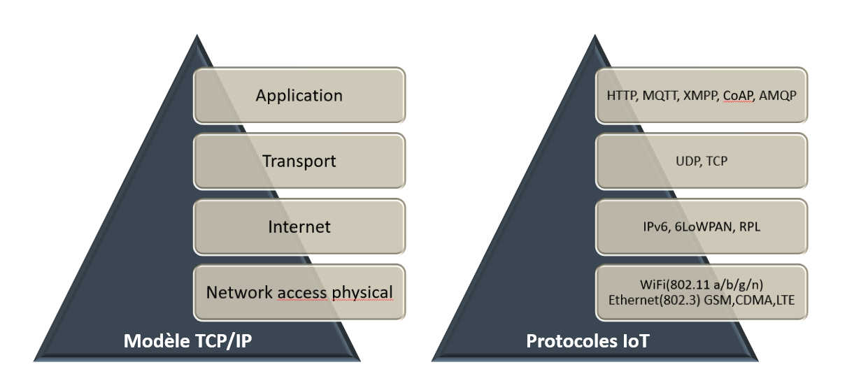
Activité 1 : connexion Wi-Fi – protocoles IoT

Slide 31
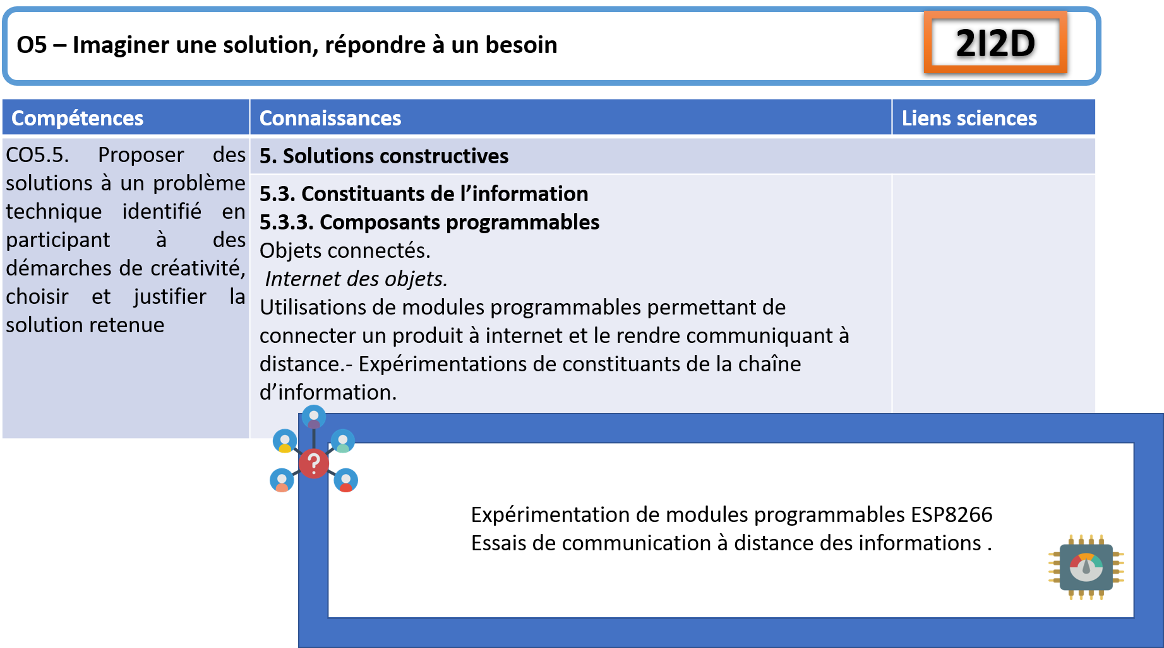

Slide 32
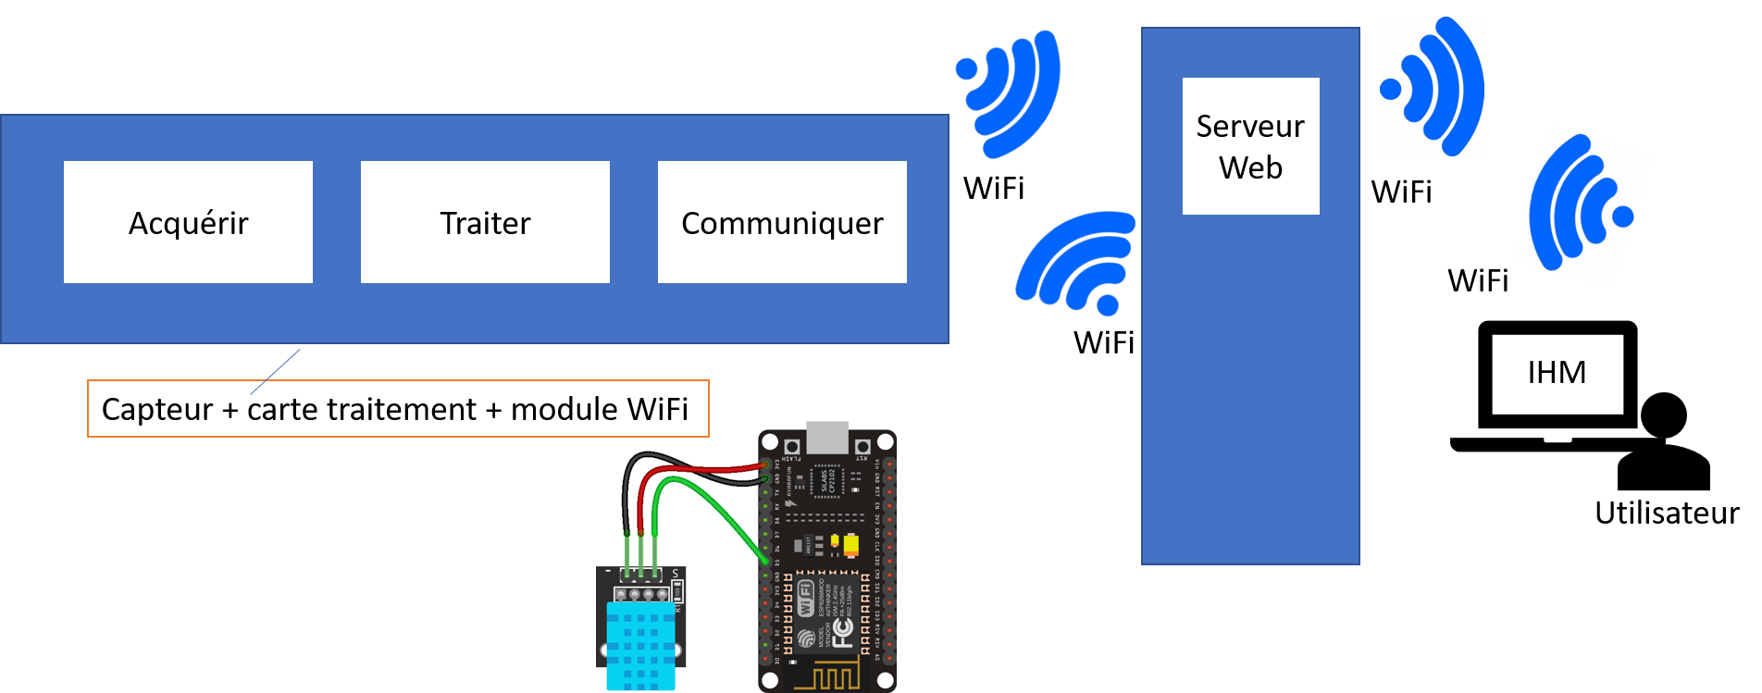

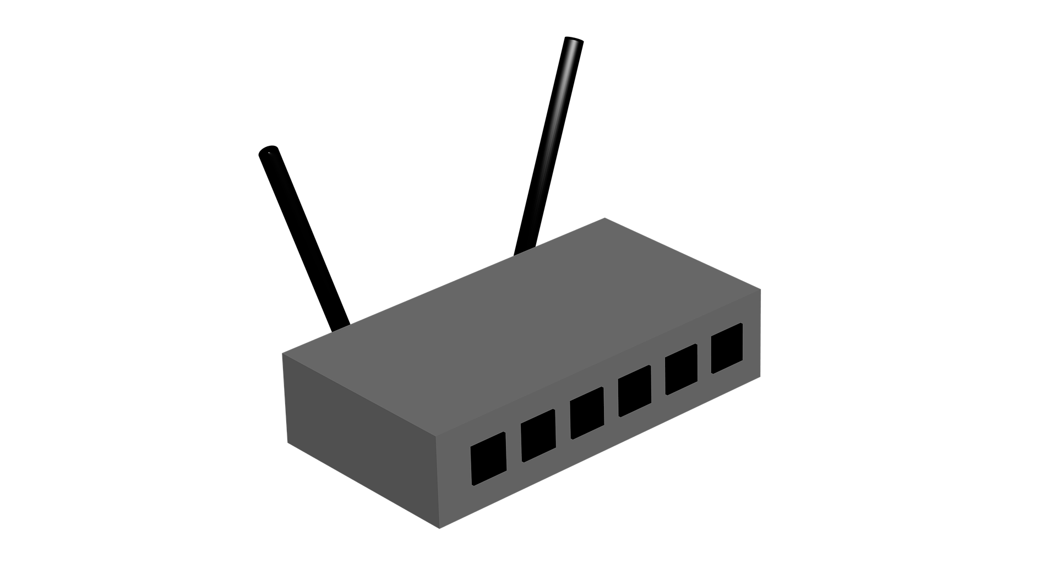
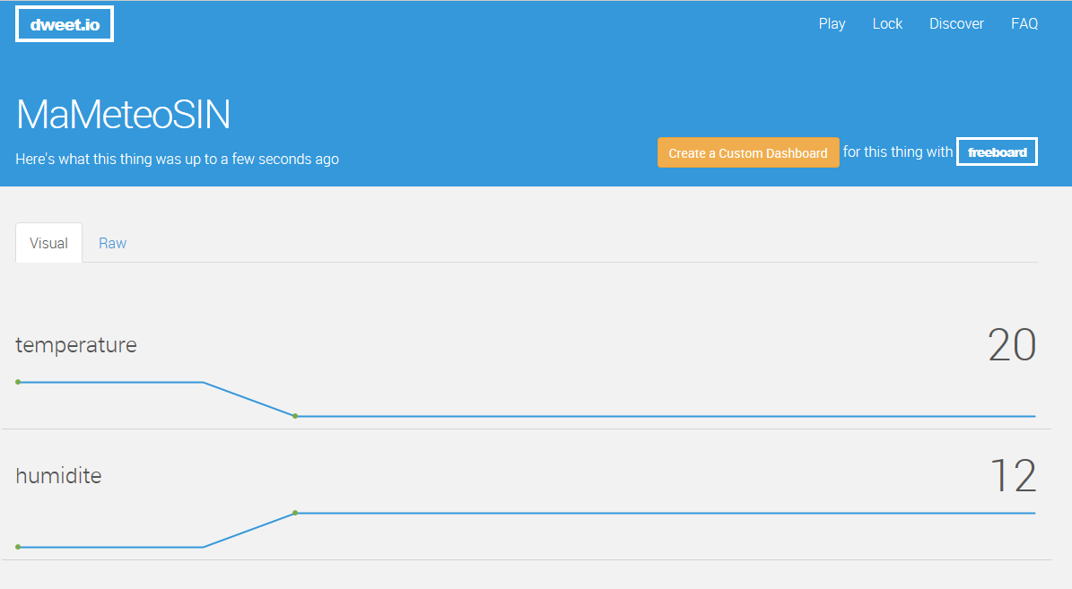
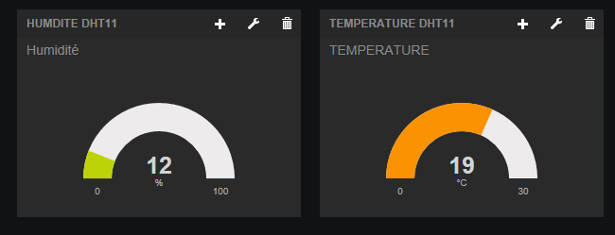
Activité 2 :
IHM
Passerelle
Box

Slide 33
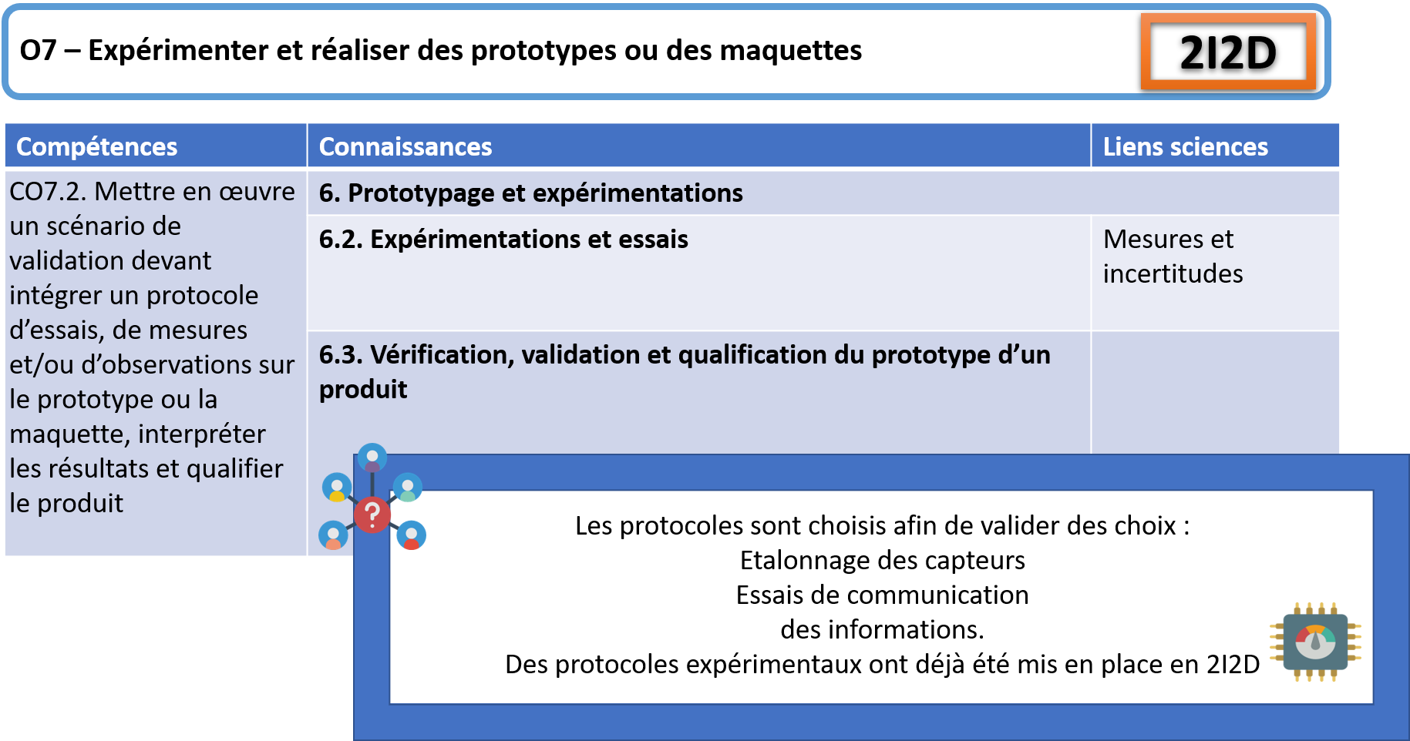

Slide 34
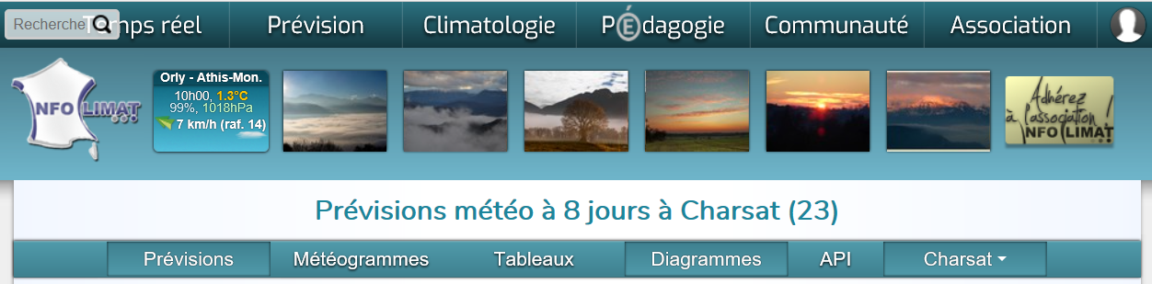
Activité 3 : « parser » des données extraites d'une API sur un serveur Web
Format JSON
{"temperature":{"2m":282.7,"sol":285,"500hPa":-0.1,"850hPa":-0.1},

Slide 35
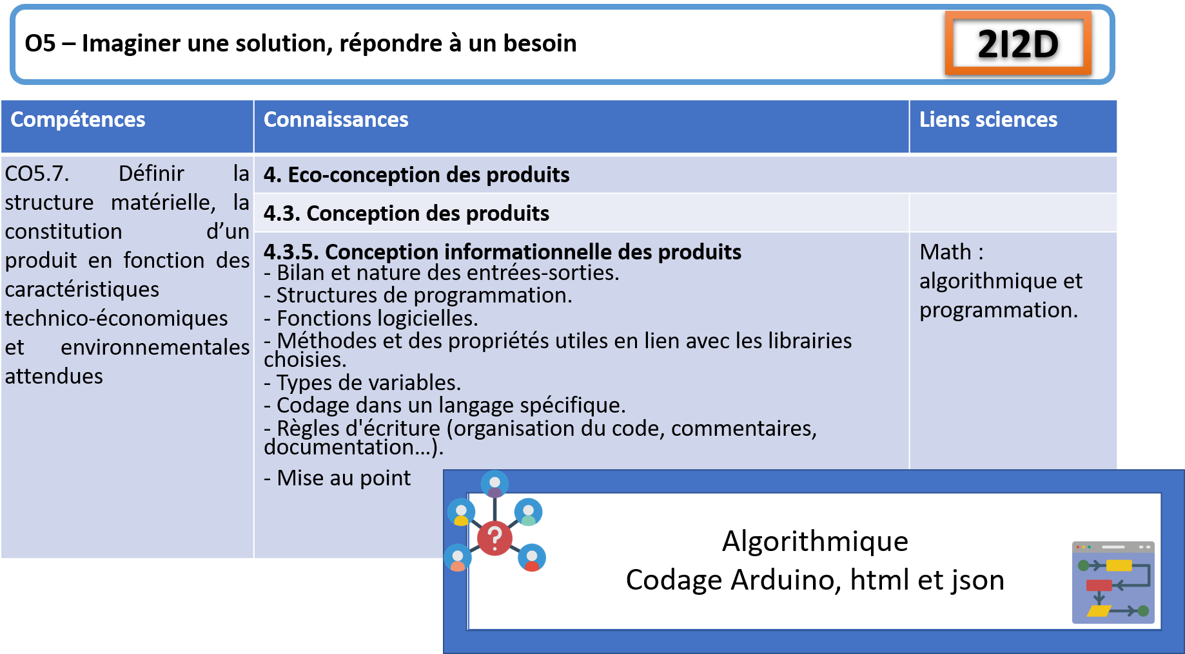

Slide 36
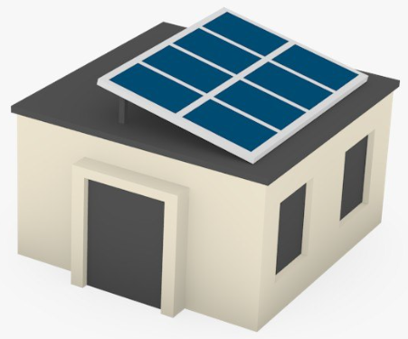
Activité de type projet :
Sécuriser un panneau photovoltaïque sur toit terrasse
par sa mise en sécurité en fonction des valeurs des rafales de vent annoncées par l’API du site météo.
Démarche « Ingénierie System » :
Analyse du besoin : réalisation des documents au formalisme SysML :
  Expression du besoin
  Mission du système
  Utilisation du système -phase d'exploitation
récupération des données depuis l’API du serveur du site infoclimat.fr
pilotage d'un servomoteur selon les valeurs des rafales de vent,
création de l'IHM pour la visualisation des données à distance.

Slide 37
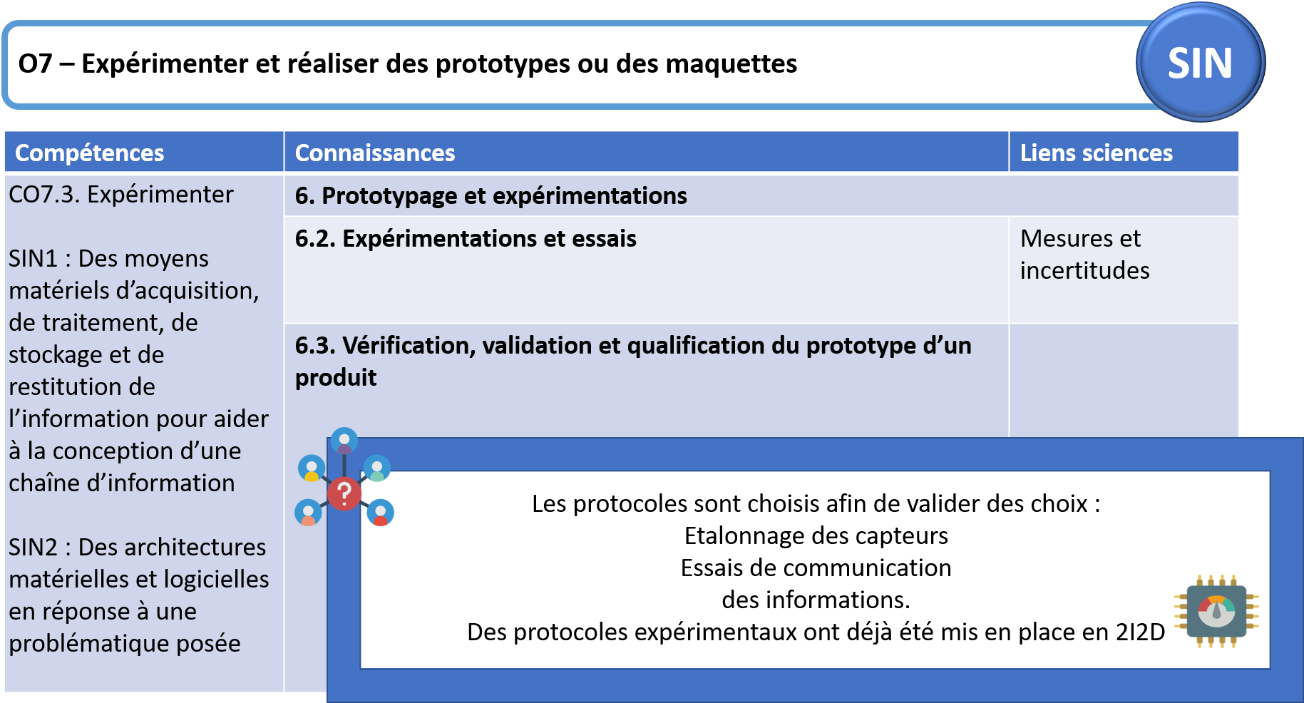

Slide 38
Documents fournis :
Module numérique
Programmes format Arduino
Notice d’installation du module ESP
Documents élèves
Merci de votre attention.

